Slide 1
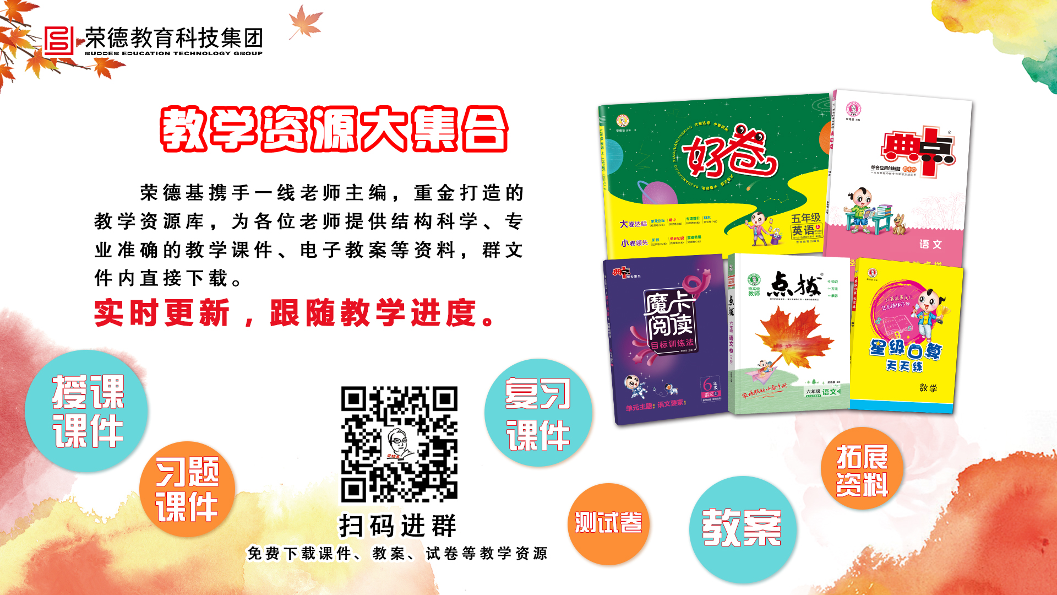

Slide 2



人教版 语文 五年级 上册
26 忆 读 书
初读感知

Slide 3

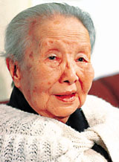
冰心(1900—1999)，福建长乐人，原名谢婉莹，笔名冰心。现代著名诗人、作家、翻译家、儿童文学作家。
主要作品：诗集《繁星》 《春水》，散文集《寄小读者》，小说集《超人》，儿童文学作品选集《小橘灯》等。
走近作者

Slide 4


朗读视频
自读课文，要求：
1.读准字音，圈画生字，读通句子，难读的地方多读几遍。
2.给课文标明自然段序号。
3.想一想，课文是按什么顺序写的？

Slide 5


我会读
jiù
zhǎn
kǎi
ɡě
hǔ
zhuàn
舅父
斩断
凯歌
诸葛亮
水浒 传
zhuó
lǔ
shà
kòu
jiǎ
mǒu
着力
鲁智深
地煞
敌寇
贾宝玉
某年
juàn
kān
suǒ
xǔ
shēn
万卷书
书刊
烦琐
栩栩如生
无病呻吟

Slide 6
易错音
读下面的词语，给加红的字选择正确的读音。
水浒传（hǔ xǔ） 呻吟（shēng shēn）
某人（mǒu mǎo） 琐碎（shuǒ suǒ）
√
√
√
√

Slide 7


同音易混字
字义：细小，零碎。如：琐事。
琐
组词：（烦琐）（琐事）（猥琐）
suǒ
字义：加在门、箱等上面使人不能随便打开的器具。如：门锁。
锁
组词：（上锁）（枷锁）（锁链）
运用：妈妈办事特别认真，就连柜子有没有上锁这样的日常琐事她也十分重视。

Slide 8

识字翻书
葛
斩
寇
琐
呻
栩

Slide 9

加点的字是多音字！
多音字
关注下面句子中加点的字，看看你有什么发现？
1.因为看《三国演义》引起了我对章回小说的兴趣，对于那部述说“官迫民反”的《水浒传》尤其欣赏。
2.“行万里路”做不到了，“读万卷书”便是我唯一的消遣。
3.那部书里着力描写的人物，如林冲、武松、鲁智深，都有极其生动的性格。
.
.
.

Slide 10

juàn
zhe
（看着）
（试卷）
chuán
（传说）
zhuó
（着落）
传
卷
着
zhuàn
（水浒传）
juǎn
（卷起）
zháo
(着急）
zhāo
（着数）
读一读：
1.电视剧《白蛇传》是根据民间传说改编的。
2.今天又考了一百分！放学后，我卷起试卷高兴地往家走。
3.你这着真绝，让他干着急，又无法着手应付，心里老是悬着。
注意加点字的读音！
.
.
.
.
.
.
.
.

Slide 11

指导朗读
这是课后第1题哦！
用较快的速度默读课文。
用较快的速度默读课文
高年级阶段要学会用较快的速度默读课文，并能准确把握课文内容。快速默读课文要集中注意力，不回读，带着问题，边读边思考，抓住关键语句，就能提高阅读速度。

Slide 12
整体感知
默读课文，思考：作者按什么顺序回忆了自己读书的经历？画出相关词语。
时间顺序。
七岁、十二三岁、中年以后、1980年访问日本回来后

Slide 13
课文写了作者不同时间段读的什么书？自读课文，圈画书目，完成下面的表格。
七岁
《三国演义》、《水浒传》、《荡寇志》
十二、三岁
《红楼梦》
1980年后
《西游记》、《封神榜》、现代文艺作品

Slide 14
提示：点击生字进入详细讲解。
我会写
舅
津
斩
限
凯
葛
述
贾
衰
刊
琐
朴
篇
某
观察生字在田字格中的位置，讨论书写注意事项。

Slide 15
舅
津
斩
限
凯
葛
述
贾
衰
刊
琐
朴
篇
某
左右结构
上中下结构
半包围结构
上下结构

Slide 16


jiù
“臼”要写扁，不要写成“白”，里面两短横要分开，末笔撇舒展。
舅
“男”上边扁，撇稍长。
结构：上下
音序：J 部首：臼
易错提示：下部“男”字的竖和撇不要连起来写成一笔哦！
组词：舅舅 小舅子
笔画：十三
Notes:
16

Slide 17
jīn
左窄右宽。
右上边“彐”口朝左、中间一横要长，下边是两横，一竖贯穿上下、要长。
津
结构：左右
音序：J 部首：氵
易错提示：右下部不要少些一横哦！
组词：津液 津津乐道
笔画：九
Notes:
17

Slide 18
zhǎn
左部提画左伸右缩。
斩
右部竖画向下长伸。
结构：左右
易错提示：左边是“车”，不是“钅”哦！
音序：Z 部首：车
组词：斩首 斩草除根
笔画：八
Notes:
18

Slide 19
xiàn
右上边框要窄、里边有一短横，竖提的竖要长、提在右边，捺收笔时要重。
限
左窄右宽。
结构：左右
音序：X 部首：阝
组词：局限 不可限量
易错提示：右部是“艮”哦！
笔画：八
Notes:
19

Slide 20
kǎi
凯
“山”要扁，“己” 要窄小、下边竖弯钩变为竖提。
“几”上窄下边宽展。
结构：左右
易错提示：左下最后一笔是竖提哦！
音序：K 部首：几
组词：元凯 凯旋而归
笔画：八
Notes:
20

Slide 21
ɡě
葛
上宽下窄。
“曰” 要扁小，末笔竖折稍偏左。
结构：上下
易错提示：下部是不是框内是“人”哦！
音序：G 部首：艹
组词：姓葛 葛天氏
笔画：十二
Notes:
21

Slide 22
shù
述
“术”字横短竖要长，捺变为点，右上角的点要小。
“辶”的捺要长。
结构：半包围
易错提示：被包部分是“木”捺变点哦！
音序：S 部首：辶
组词：叙述 述而不作
笔画：八
Notes:
22

Slide 23
jiǎ
贾
“ 覀 ”要扁宽。
“贝”末笔点稍长、收笔要重。
结构：上下
音序：J 部首：覀
易错提示：上部是“覀”不是“西”哦！
组词：贾政 富商大贾
笔画：十
Notes:
23

Slide 24
shuāi
衰
上窄下宽，“口” 要扁、有一长横贯穿。
下边长撇和捺舒展、长撇下的竖提要短。
结构：上中下
易错提示：中部不要少一横哦！
音序：S 部首：亠
组词：兴衰 未老先衰
笔画：十
Notes:
24

Slide 25
kān
“干”下横要长、起笔稍向上拉。
末笔竖钩的竖要长、起笔要重。
刊
结构：左右
易错提示：右部不要少一竖哦！
音序：K 部首：干
组词：报刊 停刊
笔画：五
Notes:
25

Slide 26
suǒ
琐
“王”稍窄、末笔提稍长。
右边中间是短竖不是点，末笔点要重。
结构：左右
易错提示：左边的“王”最后一横变成提哦！
音序：S 部首：王
组词：琐事 琐屑
笔画：十一
Notes:
26

Slide 27
pǔ
朴
木字横短且稍向上提、右点要小。
卜字的竖要长、右点居中、要有力。
结构：左右
易错提示：左部捺变成了点哦！
音序：P 部首：木
组词：朴实 返朴归真
笔画：六
Notes:
27

Slide 28
piān
篇
“户”上边有一点、框要扁、撇稍向外展。
下框要扁宽、里边一横两竖要小。
结构：上下
易错提示：下框内千万不要多一横哦！
音序：P 部首：
组词：名篇 一篇论文
笔画：十五
Notes:
28

Slide 29
mǒu
某
“木”的横要长、竖上面出头要短、撇和捺要舒展。
“甘”中间有一短横。
结构：上下
音序：M 部首：甘
易错提示：上部框内不要少一横哦！
组词：某人 某种
笔画：九
Notes:
29

Slide 30

写一写
1.在生字本上练习书写，师生评价。
2.听写生字、词语。
3.对照下面的词语，同桌互批，纠正错字。
舅父 述说 荒唐 访问 书刊 质朴 英雄 厌烦 斩断
无限 凯旋 衰败 辛酸 篇章 刊物 烦琐 某年
诸葛亮 贾宝玉 真情实感 一知半解 津津有味

Slide 31
课堂小结
再读课文，选一选，填一填。
作者自小就喜欢读书，读各种各样的书，如：
①________________、②________________、
③________________、④________________、
⑤________________、⑥________________等等， 作者喜欢读的作品是______________，作者不喜欢读的作品是________________。(后两空填序号)
《三国演义》
《水浒传》
《荡寇志》
《红楼梦》
《西游记》
《封神榜》
①②⑤
③⑥

Slide 33


